Slide 1

Soliman magnificul
Cunoscut si ca Soliman i

Slide 2

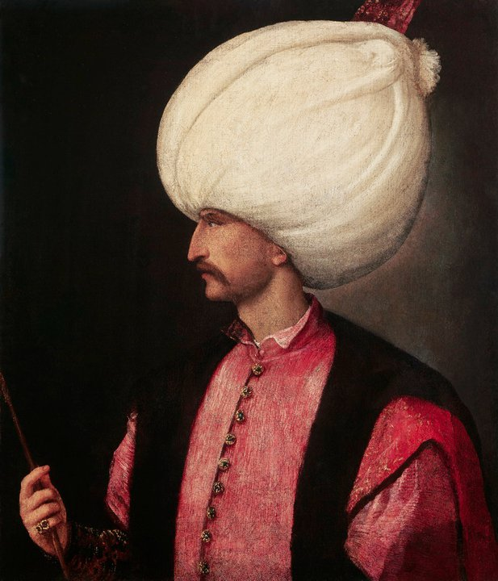
Descriere
Soliman I sau Suleiman Legiuitorul, a fost al zecelea sultan al Imperiului otoman între anii 1520-1566, fiind unul dintre cei care au domnit o perioadă lungă de timp.
El a fost nascut pe 6 noiembrie 1494 si a decedat pe 6 septembrie 1566
Încălcând tradițiile otomane privind căsătoria, Soliman I s-a căsătorit cu o cadână din haremul său, pe nume Roxelana. În urma căsătoriei cu aceasta, sultanul câștigă mai multă notorietate.
Încălcând tradițiile otomane privind căsătoria, Soliman I s-a căsătorit cu o cadână din haremul său, pe nume Roxelana. În urma căsătoriei cu aceasta, sultanul câștigă mai multă notorietate.

Slide 3
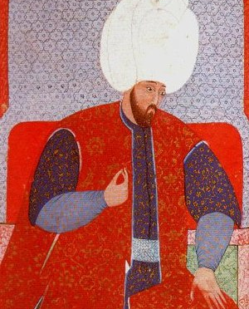
Cuceriri in europa
După reușita tatălui său, Selim I, Soliman a început o altă serie de cuceriri militare și a potolit o revoltă condusă de guvernatorul otoman al Damascului, Canbirdi Gazali, în 1521.
Soliman începe cât mai repede pregătirile pentru cucerirea Belgradului, ceea ce străbunicul lui, Mahomed al II-lea, nu a reușit să realizeze.
Cu o garnizoană de doar 700 de bărbați și fără a primi niciun ajutor din Ungaria, Belgradul a căzut în august 1521. Cetatea Belgrad devine sediul unui sangeac turcesc.
Știrea că a fost cucerită una dintre cetățile majore ale creștinismului, a răspândit frica în întreaga Europă.
Drumul spre Ungaria și Austria se deschisese, dar Soliman dorea să cucerească insula Rodos din Mediterana de Est, bază a Cavalerilor Ospitalieri (Ordinul Cavalerilor Ioaniți), ale căror activități de pirați din apropierea Asiei Mici și Levant erau o problemă pentru otomani.

Slide 4
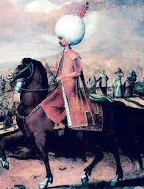
În vara anului 1522, profitând de flota marină pe care a moștenit-o de la tatăl său, Soliman a trimis o armată de aproximativ 400 de vase în timp ce conducea personal o armată de 100.000 de soldați spre Asia Mică, până la un punct opus al insulei. După un asediu de cinci luni cu ciocniri brutale, Rodosul a capitulat și Soliman a permis Cavalerilor Ioaniți din Rodos să părăsească insula.
În anii următori, sub conducerea lui Carol Quintul și a fratelui său Ferdinand de Habsburg, arhiducele de Austria, Habsburgii au reocupat temporar Buda și Ungaria. Ca urmare, în 1529 Soliman din nou a mărșăluit prin valea Dunării și a recâștigat controlul asupra orașului Buda în septembrie 1529, când îl instalează pe tron pe Ioan Zápolya, iar în toamna următoare a asediat Viena.
În octombrie 1529, Soliman, care nu reușise să ocupe Viena, a dat ordin de despresurare și de retragere.
A mai urmat o nouă încercare de a cuceri Viena în 1532, dar din nou Soliman nu a reușit
În august 1541, Soliman transformă o mare parte a Ungariei, cea sudică și estică, în pașalâc.

Slide 5
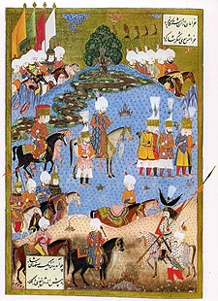
Războiul Otoman-Safevid
După ce Soliman și-a stabilizat frontierele în Europa, el și-a îndreptat atenția către dinastia Safevidă din Persia.
Două evenimente în particular vor precipita conflictul. În primul rând, Șah Tahmasp a ordonat asasinarea guvernatorului Bagdadului, loial lui Soliman, și înlocuirea cu un adept al șahului, iar în al doilea rând, guvernatorul de Bitlis a trădat și i-a jurat credință șahului.
Ca rezultat, În 1533, Soliman a ordonat marelui vizir Ibrahim Pașa să conducă o armată în Asia, unde a recucerit Bitlis și a ocupat Tabrizul fără rezistență.
In decembrie 1534, Soliman și-a făcut o intrare grandioasă în Bagdad.

Slide 6
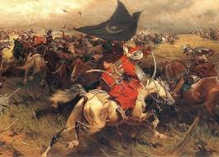
Comandantul a predat orașul, confirmându-l astfel pe Soliman ca lider al lumii islamice și succesorul legitim al califilor Abbasizi. În acest fel, toată Mesopotamia, inclusiv Bagdadul, a fost subordonată direct Imperiului otoman, feudalii locali fiind lichidați, iar pământul fiind împărțit și dat în folosință noilor stăpâni.
În urma acestor victorii, la titulatura sa de „stăpân pe două continente și două mări”, Soliman și-a adăugat și pe cea de stăpân al Adrianopolului, al Brusei, al orașelor Cairo, Damasc, Alep, Bagdad și, bineînțeles, pe cea de protector al celor două orașe sfinte, Mecca și Medina.
Sultanul a atacat inițial teritoriile cucerite în Erzurum de fiul șahului, apoi a traversat cursul superior al Eufratului, recucerind anumite părți din Persia și stabilizând dominația otomană acolo.

Slide 7
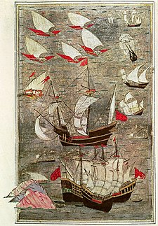
Campanii in oceanul indian si india
În Oceanul Indian, Soliman a condus mai multe campanii navale împotriva portughezilor, în încercarea de a îi elimina și a restabili căile comerciale cu India. Aden, în Yemen, a fost capturat de otomani în 1538, cu scopul de a oferi o bază otomană pentru raiduri și pentru a ataca posesiunile portugheze de pe coasta de vest a Pakistanului și Indiei de azi. Vâslind din India, otomanii au eșuat la asediul asupra fortului Diu din septembrie 1538, dar apoi otomanii au revenit la Aden

Slide 8
MULTUMESC

